Slide 1

Predicción de ausentismo de pacientes en una institución de salud
Emmanuel Gianuzzi | Lucas Lascano | Cristian Salgado | Mentor: Nahuel Almeira | Git:

Slide 2

Introducción al problema

Slide 3

Descripción del Problema
Pérdidas económicas en la institución
Ya que los turnos asignados que no se efectivizan suponen una distribución ineficiente de recursos
Identificar variables que conllevan al ausentismo
Ausentismo de los pacientes.
¿Qué genera?
Construir modelos que permitan predecir la probabilidad de que los turnos no sean atendidos
Problemática
¿Qué buscaremos?
Podría implementar medidas específicas para intentar reducir la tasa de ausentismo
De una institución de salud de la Ciudad de Córdoba.
Datos
La Institución

Slide 4
Descripción del Dataset

Slide 5
Descripción del dataset Turno
El dataset forma parte de las bases de datos de la institución médica. Contiene información referida a los turnos correspondientes a consultas y prácticas médicas que se realizan en cada uno de los centros de atención.
Descripción del dataset de información de pacientes
Este dataset contiene información específica de los pacientes que utilizan cada turno.
Descripción del dataset de condiciones meteorológicas
El dataset contiene información meteorológica por día para el período correspondiente al análisis. Fue obtenido a partir de datos abiertos disponibles en https://www.ogimet.com/.
Información relativa al paciente:
N° Historia Clínica
Edad
Sexo
Prestador
Localidad
Provincia
Información relativa al turno:
Centro de Atención: 1 / 2 / 3 / 4
Recurso: Profesional o Instrumento específico.
Servicio : Servicio utilizado en el turno.
Fecha del Turno: Fecha que se atendió el turno.
Estado del Turno: Atendido / Ausente (Variable Objetivo)
Tipo de Turno asignado : Primera vez / Práctica / Control / …
Prestación asignada: Prestación asignada utilizado en el turno.
Fecha de Otorgado: Fecha que se otorgó el turno.
Nombre del Canal: Canal utilizado para pedir el turno.
Es Sobre-Turno: Si / No

Slide 6
Hitos de la mentoría

Slide 7
Hitos de la mentoría
Introducción al Aprendizaje Automático
Análisis y Visualización
Análisis exploratorio de las variables, usando estadística descriptiva. Correlaciones entre variables, especialmente con la variable objetivo.
Modelos sencillos de clasificación para intentar predecir el ausentismo en los turnos, experimentando con modelos lineales y con árboles de decisión
Aprendizaje No Supervisado
Embeddings y clustering
4
2
6
22/06
07/08
15/10
19/07
08/09
25/10
1
3
5
Presentación de la problemática
Limpieza y Curación
Aprendizaje Supervisado
Ampliación de dataset por Unificación de los reportes y Creación de campos nuevos. Curación de datos y evaluación de Tests de Integridad.
Profundizar sobre los modelos desarrollados. Modelos de ensamble, ajuste de hiper-parámetros, feature importance, feature engineering

Slide 8
Analisis y Visualizacion

Slide 9







Proceso de Trabajo
TIPOS DE VARIABLES
ORDEN DEL DATASET
ANÁLISIS
DESCRIPTIVO
ANÁLISIS
ESTADÍSTICO
* TURNOS : 2 NUMÉRICAS / 10 CATEGÓRICAS / 1 FECHA
* CLIMA : 12 NUMERICAS/ 1 CATEGÓRICA / 1 FECHA
Ordenamos los turnos por Fecha (Descendente)
1
3
5
7
9
2
4
6
8
PROBAB.
CONDICIONAL
IDENTIFICACIÓN
DE DATASETS
REEMPLAZOS
ELIMINAMOS
DUPLICADOS
EXPLORACIÓN VISUAL
TURNOS (2018 - 2019)
CLIMA (2018 - 2019)
Concatenación + Merge - >
2201100 filas, 25 columnas
‘ – ‘
‘ ‘
NaNs por ‘No Definido’
+
EVOLUCIÓN EN EL TIEMPO
Notes:
© Copyright Showeet.com – Creative & Free PowerPoint Templates

Slide 10
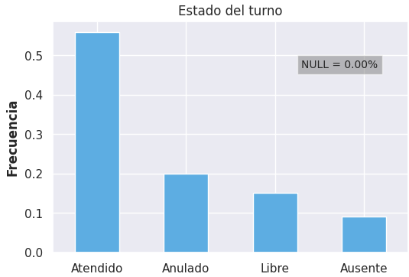
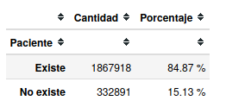
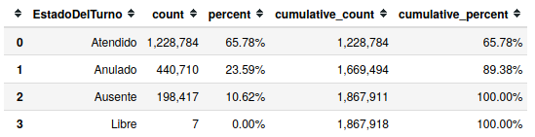
Zoom Puntos 7 y 8: Exploración Visual y Análisis Estadístico
Estado del Turno
HC
El ~15% de los turnos no posee Historia Clínica (paciente). Se estima que son errores en el ingreso de datos.

Slide 11
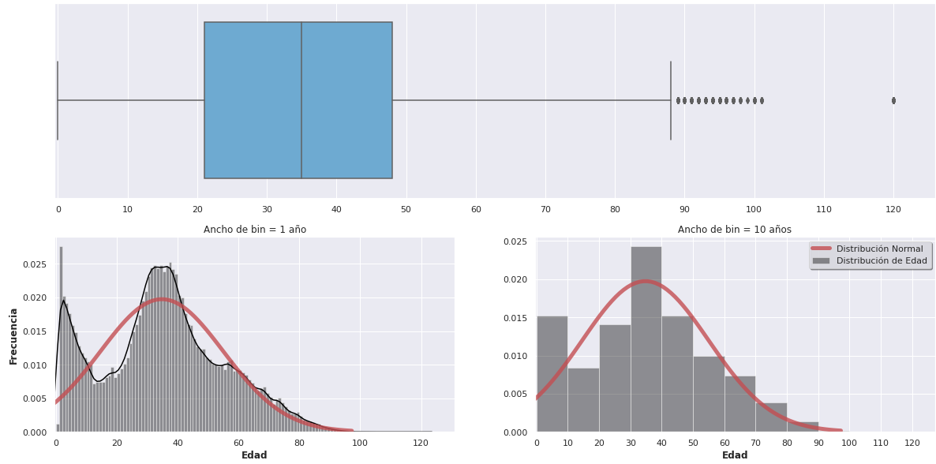
Zoom Puntos 7 y 8: Exploración Visual y Análisis Estadístico
Edad

Slide 12
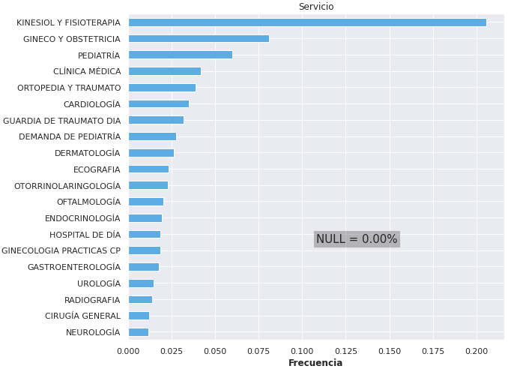
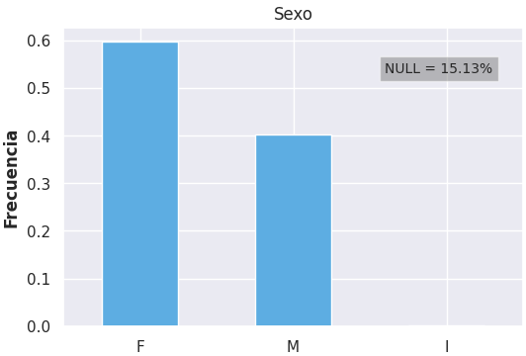
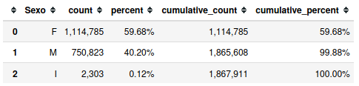
Zoom Puntos 7 y 8: Exploración Visual y Análisis Estadístico
Servicio
109 Servicios
Top 3 : Kines y Fisio / Ginec y Obstetr / Pediatría
Sexo
Casi el 70% de los turnos son otorgados para 15 servicios diferentes.

Slide 13
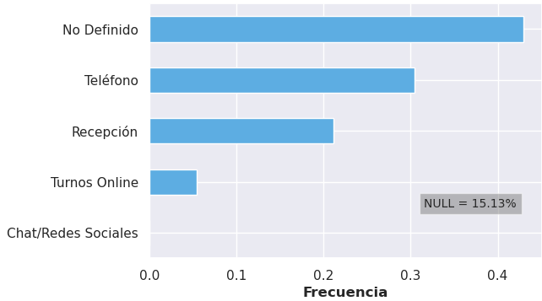
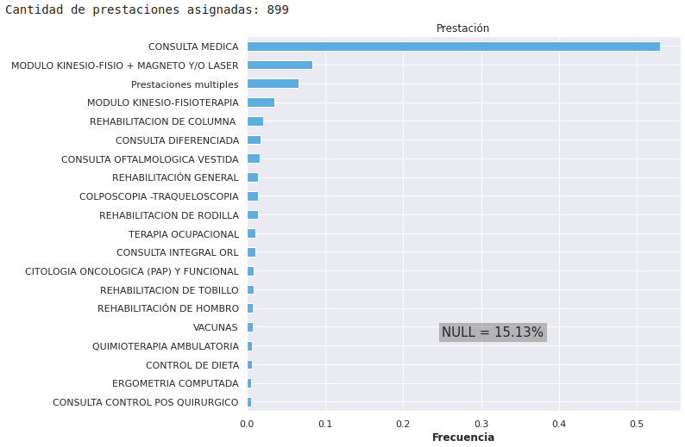
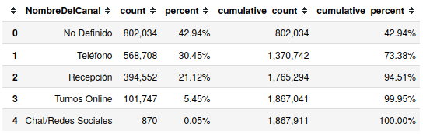
Zoom Puntos 7 y 8: Exploración Visual y Análisis Estadístico
Prestación Asignada
Nombre del Canal
899 Prestaciones
50% Consulta Médica
Cerca del 53% de los turnos se otorgan sólo para la prestación "CONSULTA MEDICA". Luego, sumado a otras 13 prestaciones más explican el ~85% del total de turnos otorgados.
Casi el 43% de los turnos no tiene definido un Canal.

Slide 14
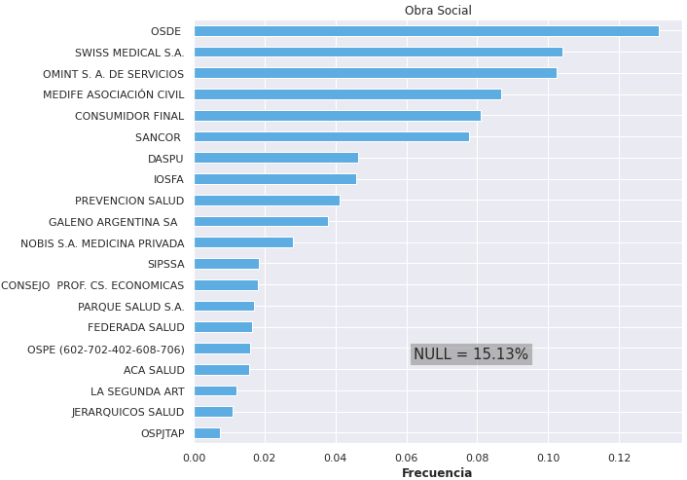
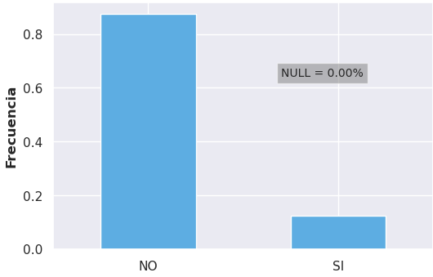
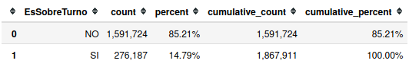
Zoom Puntos 7 y 8: Exploración Visual y Análisis Estadístico
Prestador
80 Prestadores
Top 5 : Osde /Swiss Medical /Omint / Medifé /Sin O.Social
Sobre-Turno

Slide 15
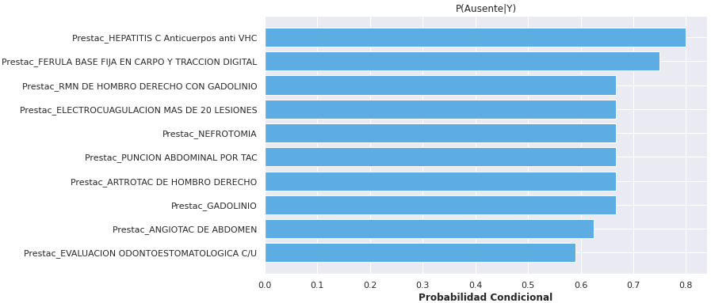
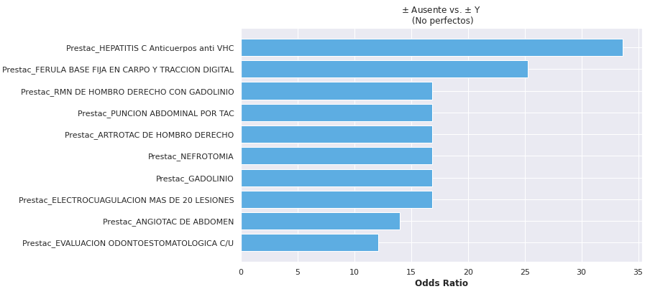
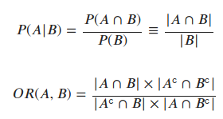
Probabilidad Condicional
Resultados
De acuerdo a los Odds Ratios (OR) y las Probabilidades Posteriores obtenidas, podemos ver que, por ejemplo, la probabilidad es 30 veces mayor que un paciente con prestación "HEPATITIS C Anticuerpos anti VHC" no se presente al turno (contra el evento de tener otra prestación distinta a ésa y ausentarse).
Cabe mencionar que el valor del OR pierde confidencia si son pocos datos·
Notes:
IDEA DE SLIDE
----------------------
Datos con los que contamos:
cuántos son
qué variables representan
a qué periodo se corresponde
cómo los particionamos en train y test (octubre a marzo y marzo a abril respectivamente, por eso los colores diferentes)
insights recolectados (?)→ de ésto no plasmé nada
----------------------------
DATOS DE BACKUP
---------------------------
- Sender_state: Estado de Brasil de donde sale el envío.
- Sender_zipcode: Código postal (de 5 dígitos) de donde sale el envío.
- Receiver_state: Estado de Brasil a donde llega el envío.
- Receiver_zipcode: Código postal (de 5 dígitos) a donde llega el envío.
- Shipment_type: Método de envío (normal, express, super).
- Quantity: Cantidad de productos en un envío.
- Service: Servicio del correo con el cual se realizó un envío.
- Status: Estado del envío (set: listo para ser enviado, sent: enviado, done: entregado, failed: no entregado, cancelled: cancelado).
- Date_created: Fecha de creación del envío.
- Date_sent: Fecha y hora en que se realizó el envío (salió del correo).
- Date_visit: Fecha y hora en que se entregó el envío al destinatario.
- Shipment_days: Días hábiles entre que el envío fue enviado (salió del correo) y que fue entregado.

Slide 16
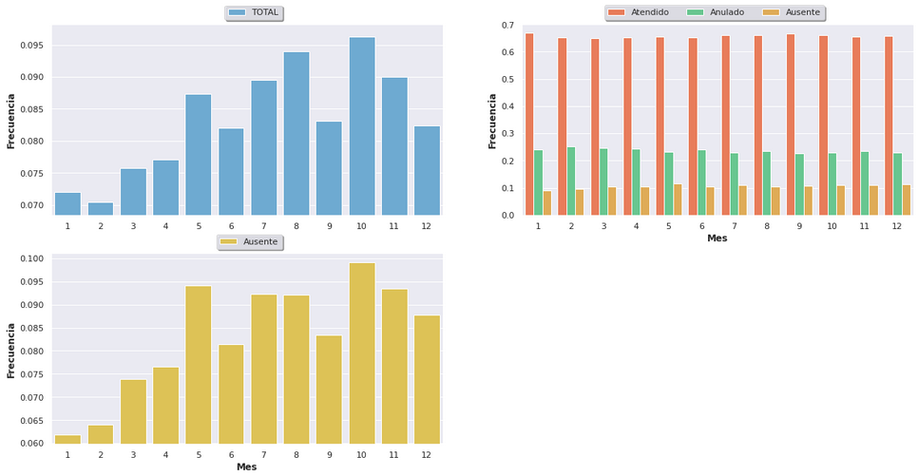
Cantidad de Turnos en el Tiempo
MES
Las distribuciones de turno pedido y turnos ausentados (por mes) son similares, con menores valores en los 4 primeros meses; probablemente vinculado a la época donde la mayoría de las personas se toman vacaciones.
Notes:
IDEA DE SLIDE
----------------------
Datos con los que contamos:
cuántos son
qué variables representan
a qué periodo se corresponde
cómo los particionamos en train y test (octubre a marzo y marzo a abril respectivamente, por eso los colores diferentes)
insights recolectados (?)→ de ésto no plasmé nada
----------------------------
DATOS DE BACKUP
---------------------------
- Sender_state: Estado de Brasil de donde sale el envío.
- Sender_zipcode: Código postal (de 5 dígitos) de donde sale el envío.
- Receiver_state: Estado de Brasil a donde llega el envío.
- Receiver_zipcode: Código postal (de 5 dígitos) a donde llega el envío.
- Shipment_type: Método de envío (normal, express, super).
- Quantity: Cantidad de productos en un envío.
- Service: Servicio del correo con el cual se realizó un envío.
- Status: Estado del envío (set: listo para ser enviado, sent: enviado, done: entregado, failed: no entregado, cancelled: cancelado).
- Date_created: Fecha de creación del envío.
- Date_sent: Fecha y hora en que se realizó el envío (salió del correo).
- Date_visit: Fecha y hora en que se entregó el envío al destinatario.
- Shipment_days: Días hábiles entre que el envío fue enviado (salió del correo) y que fue entregado.

Slide 17

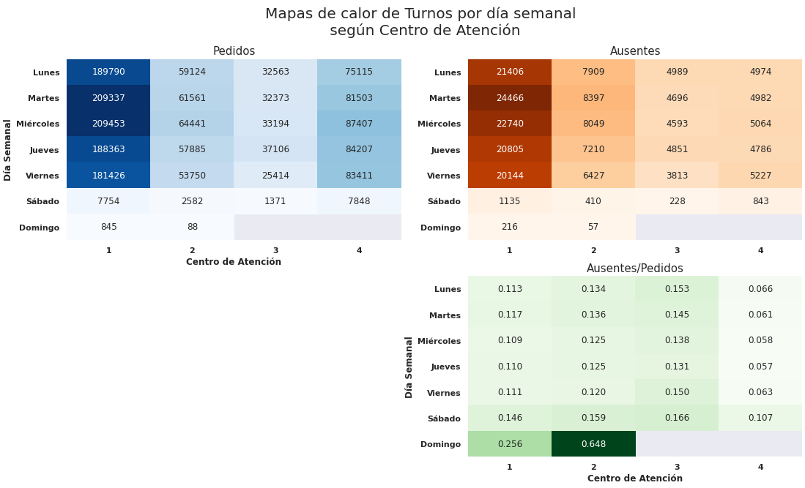
Cantidad de Turnos en el Tiempo
Día de la semana
Los días semanales más demandados son los Martes y Miércoles, en los 4 centros de atención.
Notes:
IDEA DE SLIDE
----------------------
Datos con los que contamos:
cuántos son
qué variables representan
a qué periodo se corresponde
cómo los particionamos en train y test (octubre a marzo y marzo a abril respectivamente, por eso los colores diferentes)
insights recolectados (?)→ de ésto no plasmé nada
----------------------------
DATOS DE BACKUP
---------------------------
- Sender_state: Estado de Brasil de donde sale el envío.
- Sender_zipcode: Código postal (de 5 dígitos) de donde sale el envío.
- Receiver_state: Estado de Brasil a donde llega el envío.
- Receiver_zipcode: Código postal (de 5 dígitos) a donde llega el envío.
- Shipment_type: Método de envío (normal, express, super).
- Quantity: Cantidad de productos en un envío.
- Service: Servicio del correo con el cual se realizó un envío.
- Status: Estado del envío (set: listo para ser enviado, sent: enviado, done: entregado, failed: no entregado, cancelled: cancelado).
- Date_created: Fecha de creación del envío.
- Date_sent: Fecha y hora en que se realizó el envío (salió del correo).
- Date_visit: Fecha y hora en que se entregó el envío al destinatario.
- Shipment_days: Días hábiles entre que el envío fue enviado (salió del correo) y que fue entregado.

Slide 18
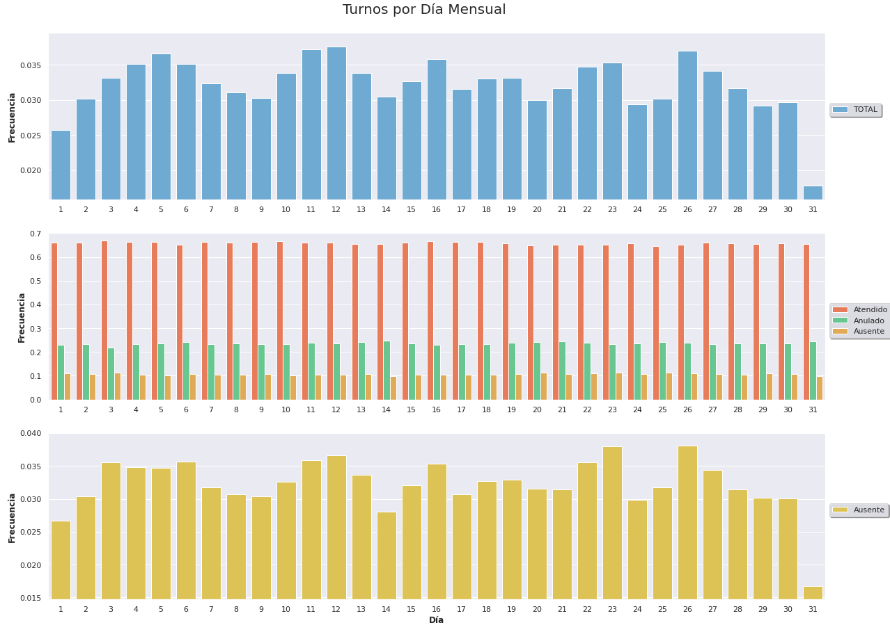

Cantidad de Turnos en el Tiempo
Día Mensual
La distribución de turno por día mensual (descontando el día 31 ya que algunos meses no lo poseen) parece uniforme, en una rigurosa aproximación visual.
Notes:
IDEA DE SLIDE
----------------------
Datos con los que contamos:
cuántos son
qué variables representan
a qué periodo se corresponde
cómo los particionamos en train y test (octubre a marzo y marzo a abril respectivamente, por eso los colores diferentes)
insights recolectados (?)→ de ésto no plasmé nada
----------------------------
DATOS DE BACKUP
---------------------------
- Sender_state: Estado de Brasil de donde sale el envío.
- Sender_zipcode: Código postal (de 5 dígitos) de donde sale el envío.
- Receiver_state: Estado de Brasil a donde llega el envío.
- Receiver_zipcode: Código postal (de 5 dígitos) a donde llega el envío.
- Shipment_type: Método de envío (normal, express, super).
- Quantity: Cantidad de productos en un envío.
- Service: Servicio del correo con el cual se realizó un envío.
- Status: Estado del envío (set: listo para ser enviado, sent: enviado, done: entregado, failed: no entregado, cancelled: cancelado).
- Date_created: Fecha de creación del envío.
- Date_sent: Fecha y hora en que se realizó el envío (salió del correo).
- Date_visit: Fecha y hora en que se entregó el envío al destinatario.
- Shipment_days: Días hábiles entre que el envío fue enviado (salió del correo) y que fue entregado.

Slide 19
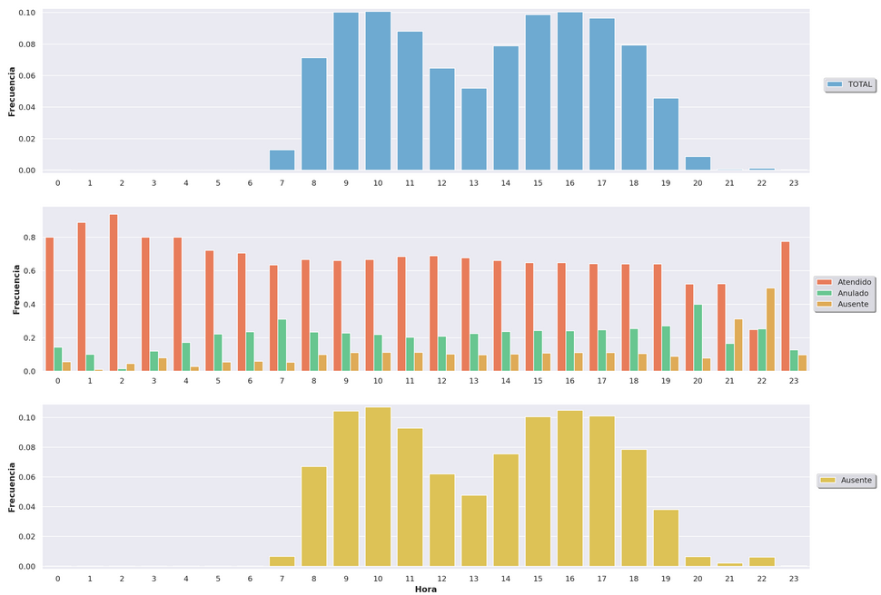
Cantidad de Turnos en el Tiempo
POR HORA
Los horarios más demandados para turnos son de 9 a 10 de la mañana y entre 15 y 17 horas. El horario más frecuente (tomando a los cuatro centros de atención juntos) es el que va entre las 10 y las 11 de la mañana, con 220.000 ocurrencias.
Notes:
IDEA DE SLIDE
----------------------
Datos con los que contamos:
cuántos son
qué variables representan
a qué periodo se corresponde
cómo los particionamos en train y test (octubre a marzo y marzo a abril respectivamente, por eso los colores diferentes)
insights recolectados (?)→ de ésto no plasmé nada
----------------------------
DATOS DE BACKUP
---------------------------
- Sender_state: Estado de Brasil de donde sale el envío.
- Sender_zipcode: Código postal (de 5 dígitos) de donde sale el envío.
- Receiver_state: Estado de Brasil a donde llega el envío.
- Receiver_zipcode: Código postal (de 5 dígitos) a donde llega el envío.
- Shipment_type: Método de envío (normal, express, super).
- Quantity: Cantidad de productos en un envío.
- Service: Servicio del correo con el cual se realizó un envío.
- Status: Estado del envío (set: listo para ser enviado, sent: enviado, done: entregado, failed: no entregado, cancelled: cancelado).
- Date_created: Fecha de creación del envío.
- Date_sent: Fecha y hora en que se realizó el envío (salió del correo).
- Date_visit: Fecha y hora en que se entregó el envío al destinatario.
- Shipment_days: Días hábiles entre que el envío fue enviado (salió del correo) y que fue entregado.

Slide 20
Limpieza y Curación

Slide 21
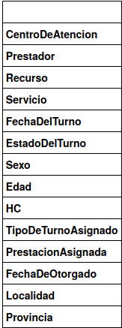
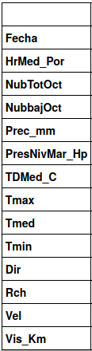
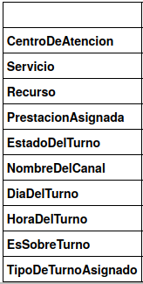
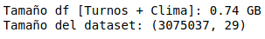
Limpieza y Curación
Con paciente
Clima
Nuevo Dataset
Sin paciente
Unificamos:
Turnos: Turnos_sin_paciente + Turnos_con_paciente
Clima: Clima_2018 + Clima_2019
Turnos + Clima

Slide 22
Limpieza y Curación
Edición:
Reemplazos:
Localidad y Provincia: Lenguaje Natural (Campo de carga manual)
EJ: Córdoba, CORDOBA, Cba, … -> cordoba
Estado del turno:
Atendiendo, Recepcionado, Asignado, Turno Consecutivo -> Atendido
Cambio de agenda, Anulado, Inactivo, Libre, Otro: -> Cancelado
Precipitaciones: Ip (Imperceptible) -> 0.05
Nombre del Canal: Call Center -> Telefono
Sexo: I -> No definido
Agrupaciones: Prestador, Servicio, Prestación Asignada:
EJ: Rehabilitación de rodilla, Rehabilitación de columna: -> Rehabilitación
Despersonalización: HC y Recurso
Limpieza y Curación
Borrados:
Filas Duplicadas (517.576 - 16,83%)
Centro Atención (N° 6 y N°5)
Prestación: Infantiles (102.502 - 7.67%)
Servicio :
Guardias (30.988 - 2.26% )
Pediatría (124.377 - 9.31%)
Edad :
Menores a 18 años (313.695 filas - 23.49%)
Pacientes > 120 años
HC: Repetidos con edades distintas (33)
Fecha:
Domingos (605 - 0.05%)
Turnos otorgados > =1 día después del turno (32)
Lugar: Localidad y Provincia ( 64.73% son No definidos)
Estado del Turno: ‘Otro’ (402.474 - 22.73%)
Orden: Temporal
Decisiones
Posteriores
Creación:
Día Semanal
Momento del día (00-07 //08-10 // 11-13 //14-17 // 18-20 // 21-24)
Dif temporal en días (Otogada - Oficial)
Bin Edad (Bin cada 5 años y 10 años)
Lluvia (Nula // Débil // Moderada // Fuerte // Muy fuerte // Torrencial // Indefinida)
Temperatura (Muy frío // Frío // Templado // Caluroso // Muy caluroso)
Estacion meterológica
Agrupaciones (Solo los 10 más representativos + OTRO)
Mes
Es Particular | Es Consulta
Es Consumidor Final
Creación de campos
Tamaño final del dataset curado: (1335619, 32)
[0.14 GB]

Slide 23
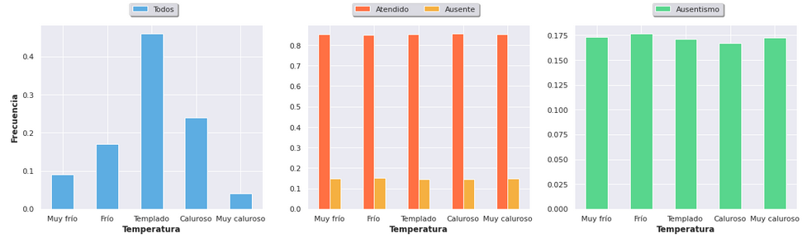
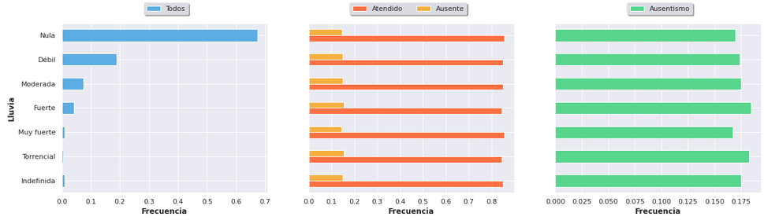
Limpieza y Curación
Temperatura
Lluvia

Slide 24
Aprendizaje Automático

Slide 25
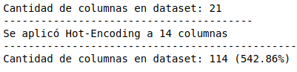
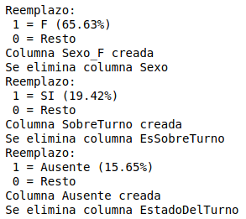
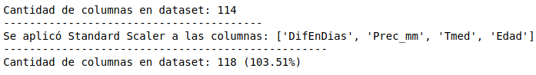
Pre-Procesado
Hot-Encoding (Categorical)
Binarizado
Scaling (Numerical)
Standard Scaler y MinMax Scaler

Slide 26
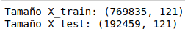
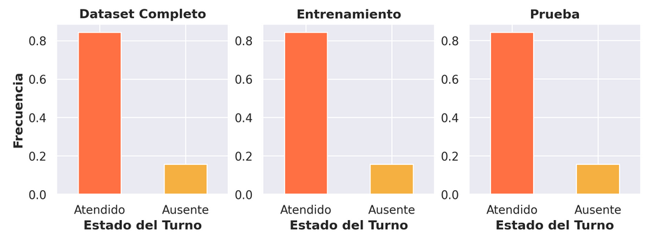
División entre conjunto de Entrenamiento y de Evaluación.
Test = 20% Dataset

Slide 27
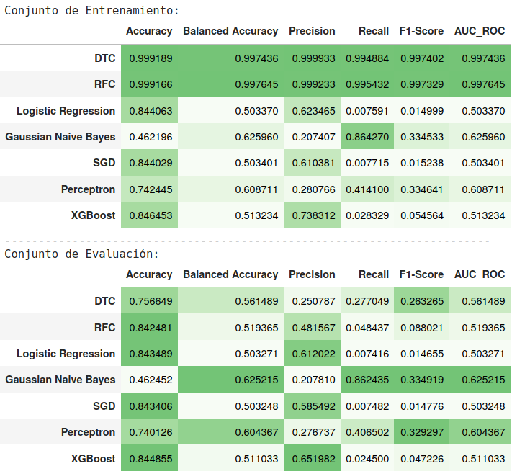
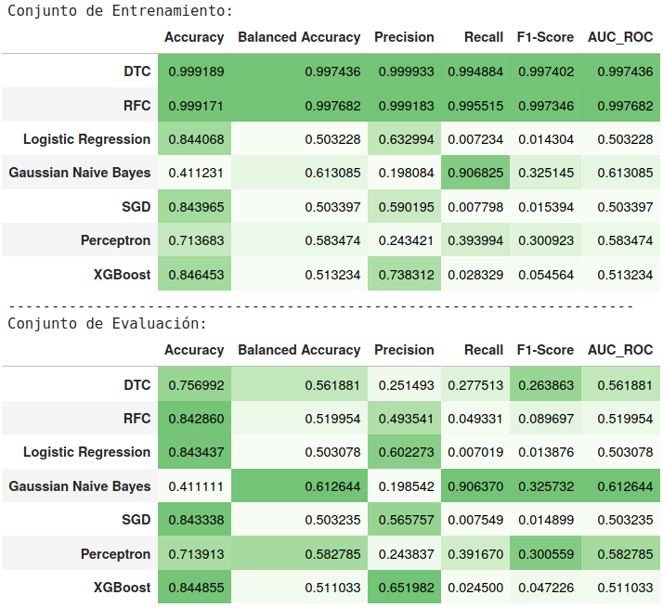
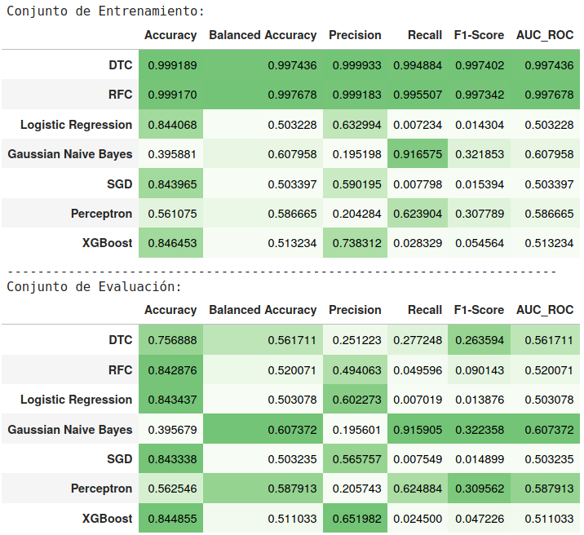
Entrenamiento de modelos Sin Hiper-Parámetros
ENTRENAMIENTO
SIN ESCALADO
Alto Accuracy en modelos basados en árboles.
STANDARD SCALER
MINMAX SCALER

Slide 28
Entrenamiento de modelos Sin Hiper-Parámetros
EVALUACIÓN
SIN ESCALADO
Balanced Accuracy (analizado por el desbalance de datos) disminuye mucho, representado un sobre-fiteo del set de entrenamiento.
El mejor modelo encontrado es el de Gaussian Naive Bayes
STANDARD SCALER
MINMAX SCALER

Slide 29
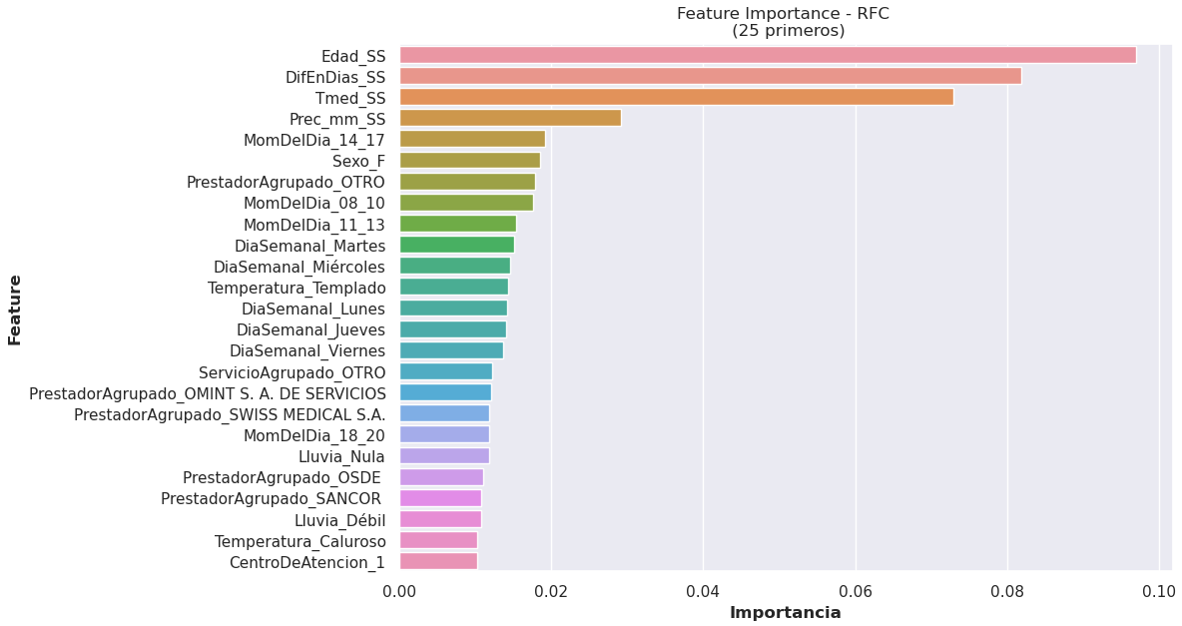
Entrenamiento de modelos Sin Hiper-Parámetros

Slide 30
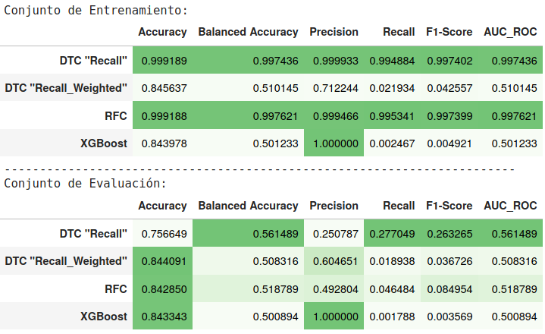
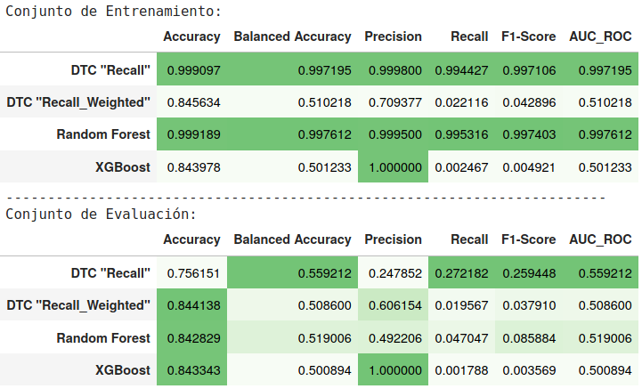

Entrenamiento de modelos con Hiper-Parámetros variados
ENTRENAMIENTO
SIN ESCALADO
Se analizaron: el modelo con mejor Recall y el modelo con mejor Recall_Weighted de cada estudio, ya que es lo que se intenta optimizar en este proyecto (Minimizar las predicciones de Asistentes que en realidad son Ausentes, teniendo en cuenta el desbalance de datos).
STANDARD SCALER
MINMAX SCALER

Slide 31
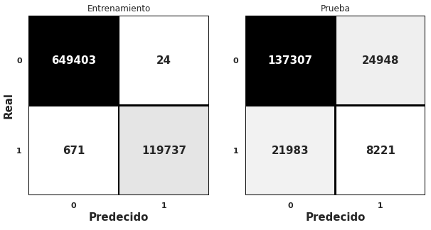
Entrenamiento de modelos con Hiper-Parámetros variados
EVALUACIÓN
SIN ESCALADO
El escalado no afecta en el resultado de los modelos. Resultados poco motivadores, con bastante sobre-fiteo.
Decision Tree Classifier - Standard Scaler
Ausentes
STANDARD SCALER
MINMAX SCALER

Slide 32
Entrenamiento de modelos con Hiper-Parámetros variados
Interpretamos que se puede seguir haciendo feature engineering para mejorar la performance del modelo.
Descartar variables que no ayudan al cálculo de la predicción.
Antes de correr los modelos, esperábamos mejores resultados y nos encontramos poco porcentaje de Recall.

Slide 33
Aprendizaje No
Supervisado

Slide 34
Próximos Pasos

Slide 35
Próximos Pasos
Ampliar base 2020 (Tanto en Turnos como Clima).
Conseguir datos del paciente (personalizando la base).
Creación de nuevos features.
Estudiar/Trabajar con series temporales en Fechas.
Seguir ajustando los hiperparámetros de los modelos y reentrenarlos.
Explorar otras alternativas de clustering y comparar los resultados con un modelo supervisado.

Slide 36
Conclusiones

Slide 37
Conclusiones
Dinámica de trabajo “Cercana” a la realidad
Problemática super interesante y el
planteo fue claro
Se puede realizar pruebas pilotos de encuestas de satisfacción del turno asignado a nivel general o enfocado en las prestaciones con mayor probabilidad de ausencias encontradas
Dificultad en el procesamiento de la ejecución de las notebooks (en tiempo)
Dificultad en la determinación de hiper-parámetros y con el tamaño del dataset

Slide 38

GRACIAS

